Slide 1
Commission recherche - université de Tours
Jérôme Billoue
25 juin 2019

Slide 2
Sommaire
Le CERTeM : 23 ans d’histoire et de collaboration
Les activités du CERTeM 2020
Le projet CERTeM 5.0
  Les partenaires académiques et industriels,
  Les axes de recherche
CERTeM 5.0 en mode ARD

Slide 3







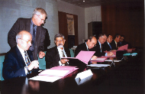
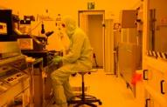
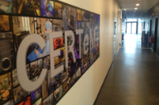
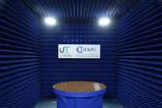
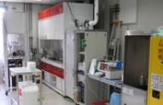
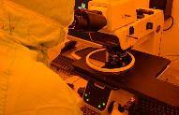
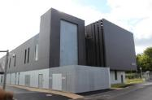
Le CERTeM : 23 ans d’histoire et de collaboration
Membres du CERTeM :
1996
2000
2007
2011
2014
2019
LMP
CNRT
CERTeM
CERTeM +
CERTeM 2020
CERTeM 5.0
Installation du premier laboratoire universitaire sur un site industriel français
Création du Centre National de Recherche Technologique
Le CNRT devient le Centre d’Etudes et
de Recherches Technologiques en Microélectronique
Construction d’une nouvelle plateforme CERTeM+ dédiée à la connectique, au packaging 3D et à la caractérisation avancée
Ouverture vers de nouveaux partenaires industriels
(VERMON - Silimixt)
et académique
(ICMN - PCM2E)
Mo
Mode ARD
3 actions:
Plateformes technos
Projets collaboratifs
Développement transversal

Slide 4
Les activités du certem

Slide 5






Le CERTeM 2020 (2014-2018) en résumé
46 projets financés depuis 2014
+ de 150
personnes impliquées chaque année
Participation à 33 événements en Région Centre Val de Loire
+ de 560 publications
67 brevets
20 formations
bac +2 à bac +8
+ de 190 stagiaires accueillis sur les plateformes du CERTeM

Slide 6
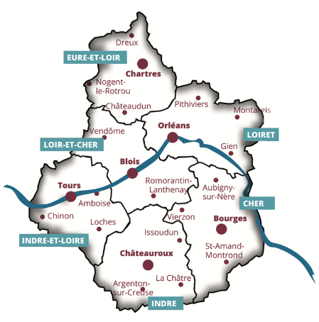

Retombées du CERTeM en Région Centre Val de Loire
Plus de 43 entreprises utilisatrices des technologies développées avec le CERTeM dont 22 adhérentes au Pôle de Compétitivité S2E2
APTIV
ENERGIE RELAIS (SONERGIE)
FD ECLAIRAGE
JAEGER
LEONI
EATON
ECOFIT
EMKA
NLX
SRT MICRO CERAMIQUE
TRESCAL
ALTYOR
CIRETEC (ELVIA)
ELCOMETER France
FAGOR BRANDT
GUINAULT
INTEVA
M3A
MAQUET (GETINGE)
MSL circuits
NIDEC
QUADRAN (Total)
STEE
THERMOR (ATLANTIC)
VERGNET
AEG POWER SOLUTIONS
ALPHA TEST
AVIDSEN
B.M.H. ELECTRONIQUE
DIMCEE
IP2I
LAN
MEDIPREMA
SECTRONIC
SES (COLAS)
TEKIN
WABTEC (FAIVELEY)
ERPAC SARL
ALCYONE
BLANC MECA ELECTRONIQUE
METROVALI
PGA (ASTRONICS)
Source : fichiers clients/fournisseurs STMicroelectronics, VERMON et adhérents S2E2

Slide 7
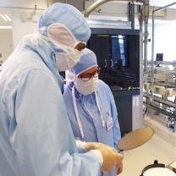


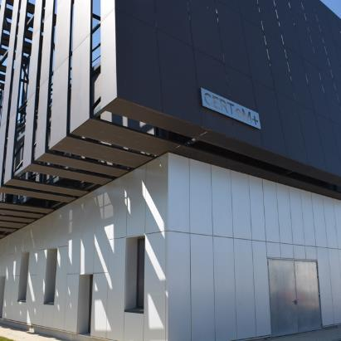

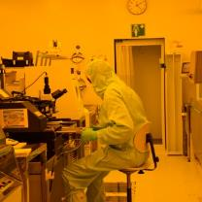





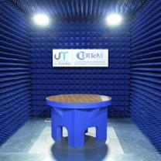





Le CERTeM 2020 un partenariat en mode actif
Accueil et accompagnement de start-up sur les plateformes
Support aux industriels
DREAMS

Slide 8
CERTeM 5.0
- LES PARTENAIRES académiques et industriels
- les axes de recherche

Slide 9








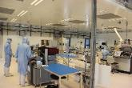
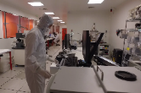
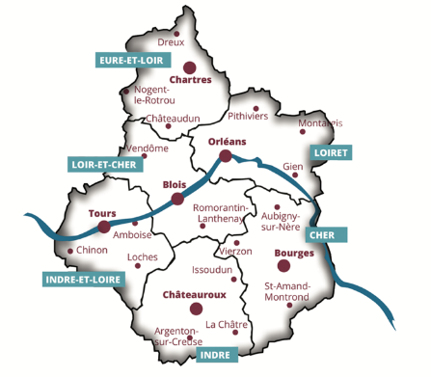


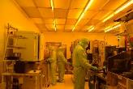
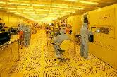




Les acteurs de l’ARD CERTeM 5.0
Académiques: Action 1 (GIS) + Action 2
Financeurs
Plateformes technologiques
Actions 2 & 3
Action 1 (GIS) et Action 3
Industriels

Slide 10



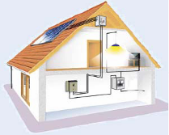



Axe 1 : Conversion de puissance et efficacité énergétique
La conversion d’énergie génère des pertes électriques
source d’échauffement et de gaspillage à éliminer
Gestion Electrique des Réseaux
Conversion de Puissance
Dans les applications domotiques, l’électroménager, les téléviseurs et les compteurs électriques
Réduire les pertes des interrupteurs à courant alternatif : moins de 0,5W par Ampère
Dans les convertisseurs solaires, les serveurs de télécommunication et les véhicules électriques
Augmenter la puissance restituée par les convertisseurs : de 2 à 5 % de rendement supplémentaire.

Slide 11
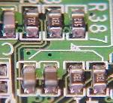


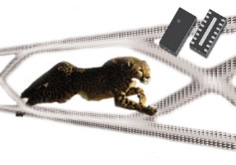
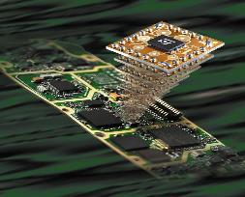



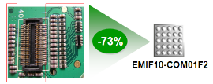
Axe 2 : Communication et électronique mobile
Réalisation de produits de plus en plus petits et de plus en plus performants
80%
Space
saving
ASIC
IPAD

Slide 12

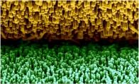
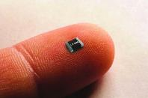

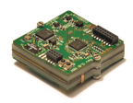


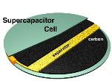
Axe 3 : Microsystèmes intégrés et autonomie
Développement d’objets connectés autonomes en énergie
Récupération d’énergie
Stockage
Gestion de l’énergie
et communication
Applications
Différentes sources de récupération d’énergie (vibratoire, thermique,…) permettront de fournir de l’énergie dans des environnements difficiles d’accès
Les batteries haute fiabilité ou les supercondensateurs seront directement intégrés dans les systèmes pour des applications RFID, sauvegardes, médicales, capteurs…
Conversion de micro-énergies
Equilibre récupération-consommation-stockage
Traitement des données et communication
Dispositifs implantables : pacemaker sans fil, capteurs biologiques
Sondes et patchs ultrasonores intégrés
Internet des objets
Sources images
ZnO : https://www.offgridenergyindependence.com/articles/1431/energy-harvesting-from-zinc-oxide-nanowires
Supercap: http://depts.washington.edu/solgel/
Batterie (avec retouche pour effacer la marque): https://www.usine-digitale.fr/article/i-ten-ajoute-une-troisieme-dimension-aux-microbatteries.N294738
Pacemaker: http://www.smart-memphis.eu/

Slide 13
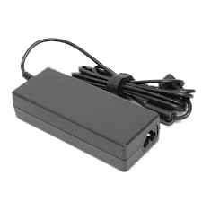




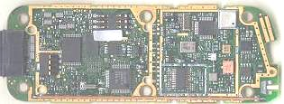





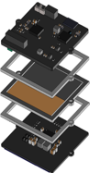
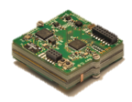


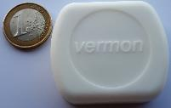






Les 3 axes stratégiques du CERTeM 5.0
Conversion de puissance et efficacité énergétique
I
70%
t
6 cm
I
99%
12 cm
t
Communication et électronique mobile
80%
gain
de place
Microsystèmes intégrés et autonomie

Slide 14
Les 3 axes stratégiques du CERTeM 5.0
Conversion de puissance et efficacité énergétique
I
70%
t
6 cm
I
99%
12 cm
t
Communication et électronique mobile
En adéquation avec le nouveau DPS
« composants et sous systèmes pour l’optimisation de la gestion et du stockage de l’énergie »
Microsystèmes intégrés et autonomie

Slide 15


Interactions entre les partenaires du CERTeM 5.0
 | MATERIAUX & PROCÉDÉS | BRIQUE TECHNOLOGIQUE FRONT END | BRIQUE TECHNOLOGIQUE BACK END | COMPOSANTS & APPLICATIONS
Conversion de puissance et efficacité énergétique | GREMAN ICMN GREMI CEA | GREMAN ICMN GREMI | GREMAN GREMI | GREMAN
Communication et électronique mobile | GREMAN ICMN GREMI CEA | GREMAN ICMN GREMI | GREMAN GREMI | GREMAN
Microsystèmes intégrés et autonomie | GREMAN ICMN GREMI PCM2E CEA | GREMAN ICMN GREMI PCM2E | GREMAN GREMI PCM2E | GREMAN PCM2E

Slide 16
Le CERTeM 5.0 en mode ARD

Slide 17








Le CERTeM 5.0
Vers une structure de type ARD
Comité Orientation Stratégique (COS)
Financeurs + Bénéficiaires : Région CVL, TMVL, Studium, Pôle S2E2, UT, UO, CNRS, CEA, INSA-CVL
Invités permanent (Soutien en moyens) : Etat, Entreprises du GIS
Comité de Pilotage et de Suivi (CPS)
Représentants des comités d’actions
Plateformes technologiques
GIS CERTeM
Investissements
Fonctionnement
Ressources humaines
Projets
scientifiques
Europe, PIA, FUI
Région (CAP R&D)
Labellisation
Développement transversal
Développement territorial
Club des entreprises
Formation
Rayonnement international
Conversion de puissance et efficacité énergétique
Comité GIS
Président (Industriel)
Directeur Scientifique
(Académique)
Comité projets
UT, UO, CNRS, CEA, INSA-CVL
Comité développement
Pôle S2E2
Studium
Directeur Scientifique
Conseillers technologiques
Pilotes projets
(académiques et industriels)
Communication et électronique mobile
Directeur Scientifique
Microsystèmes intégrés et autonomie

Slide 18
Action 1 : Plateforme technologique GIS CERTeM
Plateformes technologiques
Plateformes CERTeM : ensemble de moyens technologiques pour la réalisation de projets de recherche collaboratifs dans les domaines de la transition énergétique et de la mobilité électrique
Acquisition d’équipements
  Equipements de R&D avancée pour l’accompagnement des innovations technologiques
  Equipements génériques pour la réalisation des structures de test, la caractérisation des matériaux et des composants
    Accompagnement des évolutions technologiques
    Maintien de l’attractivité de la plateforme
Maintien opérationnel des moyens du CERTeM
  Maintenance (pièces détachées et interventions de spécialistes)
Ressources dédiées
  Consolidation des 3 experts
  1 Ingénieur chargé du maintien du parc
Etat des lieux
Plus de 240 équipements répartis sur 5 sites
Age moyen des équipements:10 ans
3 ingénieurs dédiés plateformes experts en procédés (litho, gravure, dépôt), en caractérisation physique (MEB HR, AFM, …) et caractérisation ultrasonore

Slide 19





Action 2 : Projets scientifiques
Projets structurants en lien avec l’ARD
  IPCEI, H2020, PIA
    Validés par le Comité Projets
    Véhicule pour le soutien aux projets structurants nécessitant un financement des collectivités territoriales
  CAP R&D, APR-IR, APR-IA
    Labellisation par le Comité Projets
Projets ARD CERTeM:
  Projets à fort potentiel d’innovation scientifique et industriel validés par le Comité Projets
  Estimation: 4 à 6 projets par an portés par les académiques

Slide 20
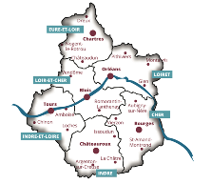


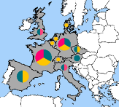
Action 3 : Développement transversal
Développement territorial : Club des entreprises
  Promotion des plateformes CERTeM
  Coordination de la mise à disposition des moyens du CERTeM pour les start-up et les PME
  Montage de projets collaboratifs (en lien avec l’action 2)
  Soutien à la pré-industrialisation (Phase 1 : Préparation d’un projet bâtiment technique pour les phases de pré-industrialisation, Phase 2: Exécution)
Actions Formations
  Formation diplômantes
  Formation continue
  Mise à disposition des plateformes CERTeM pour TP, stagiaires, thésards
Rayonnement Régional, National, International
  Communications / site internet / forum / conférence
  Accueil de chercheurs

Slide 21


